Slide 1
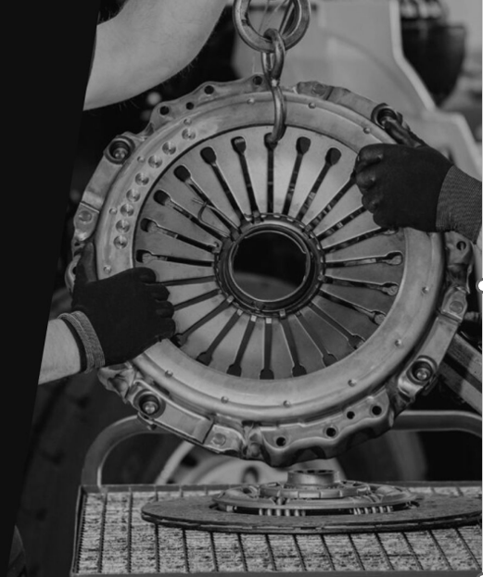

Centro de Desmonte Veicular
Ekotruck – UFLA
Pesquisa, Desenvolvimento e Inovação em Economia Circular Automotiva — integrando empresa, universidade e governo em remanufatura, reuso e reciclagem, inteligência artificial e ativos ambientais.
Alinhado ao Programa MOVER · Nova Indústria Brasil (NIB) · Estratégia Nacional de Economia Circular (ENEC)

Slide 2
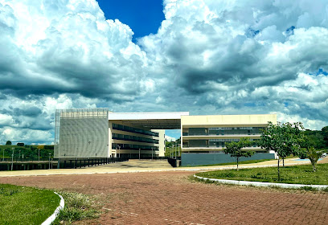




Contextualização do projeto
Parque Tecnológico da UFLA (IpêTech): ecossistema que conecta ciência, tecnologia e indústria
MOVER · NIB
Políticas da nova indústria brasileira
ENEC · Renovar
Estratégias nacionais de economia circular
Selo Verde
Mensuração de benefícios ambientais e ESG
O Parque conecta universidade, empresas, governo e centros de pesquisa para transformar conhecimento científico em inovação aplicada — posicionando a Ekotruck como protagonista da economia circular automotiva.
Race to Zero
Compromissos internacionais de descarbonização
Ekotruck × UFLA
2

Slide 3




Projetos que serão abordados
Remanufatura de Componentes
Reuso e Reciclagem
Pesquisa: Tecnologias e protocolos de recuperação e certificação de componentes automotivos.
Pesquisa: Soluções para ampliar o reaproveitamento de peças e a reciclagem de materiais.
Aplicação comercial: Novas linhas de produto, maior rentabilidade e competitividade no mercado de reposição.
Aplicação comercial: Novas receitas, redução de custos e fortalecimento na cadeia de economia circular.
Inteligência Artificial e Soluções Digitais
Ativos Ambientais
Pesquisa: IA, visão computacional, blockchain e rastreabilidade digital para otimizar a operação.
Pesquisa: Metodologias para mensurar benefícios ambientais: indicadores ESG e créditos de carbono.
Aplicação comercial: Automação, produtividade, softwares comercializáveis e novos serviços tecnológicos.
Aplicação comercial: Novos ativos econômicos, monetização de créditos e acesso a mercados sustentáveis.
Ekotruck × UFLA
3

Slide 4




Principais Produtos de Remanufatura
Foco em componentes de alto valor agregado, maior demanda e maior potencial tecnológico.
Sistemas Mecânicos
Sistemas Eletroeletrônicos
Sistemas de Segurança
Novas Tecnologias
Motores
Câmbios
Diferenciais
Caixas de direção
Bombas hidráulicas
Módulos eletrônicos (ECU)
Painéis de instrumentos
Centrais multimídia
Alternadores
Motores de partida
Pinças de freio
Servofreios
Bombas de direção elétrica
Componentes de suspensão
Veículos híbridos e elétricos
Inversores
Conversores
Motores elétricos
Eletrônicos embarcados
Ekotruck × UFLA
4

Slide 5



Cronograma de implantação do projeto
Evolução do projeto ao longo de 3 anos: o que será feito e o que será entregue em cada fase
ANO 1
ANO 2
ANO 3
Estruturação, Pesquisa Aplicada e Primeiros Resultados Comerciais
Desenvolvimento Tecnológico, Validação Industrial e Expansão Comercial
Escalonamento, Comercialização e Consolidação do Centro de Inovação
Centro de PD&I implantado, com equipe técnico-científica formada e parcerias estratégicas firmadas
Pesquisas iniciadas em Remanufatura, Reuso e Reciclagem, IA e Ativos Ambientais, com laboratórios em operação
Rastreabilidade e processos de validação técnica implantados
Início da comercialização de peças certificadas, gerando as primeiras receitas do projeto
Tecnologias desenvolvidas e validadas, com projetos-piloto concluídos em ambiente industrial
Plataforma digital e soluções de Inteligência Artificial em operação
Processos de remanufatura e reciclagem consolidados, com portfólio de produtos e serviços ampliado
Primeiros ativos ambientais estruturados, com indicadores ESG implementados
Centro consolidado como referência nacional em Economia Circular Automotiva
Tecnologias transferidas ao setor produtivo, licenciadas e comercializadas no mercado
Novos modelos de negócio e ativos ambientais monetizáveis gerados
Parcerias expandidas com montadoras, sistemistas, universidades e órgãos públicos
Estratégia de financiamento
Financiamento próprio (WLM)
Financiamento público (30% WLM)
Terreno + Infra até a porta: Edital sem custo + R$1,00/m²
Preparação do terreno: R$ 400K
Obras civis: R$ 1.215K
Infraestrutura pesada: R$ 180K
Equipamentos mínimos: R$ 110K
Ferramental e segurança: 90K
Engenharia: R$ 275K
1,73M
Infraestrutura: R$ 205K
Ferramental complementar: R$ 260K
Balcão, Loja e recepção: R$ 140K
Laboratório de motores: R$ 100K
Laboratório de eletrônicos: R$ 65K
R$ 770K
5

Slide 6




Riscos associados à implantação
Principais riscos identificados e respectivas estratégias de mitigação
Mercado regulado
Viabilidade técnica do projeto
Atuação em conformidade com a legislação vigente e participação ativa junto a órgãos reguladores.
Desenvolvimento em parceria com a UFLA e validação contínua das tecnologias em ambiente real.
Qualidade dos dados para IA
Atenção de mão de obra especializada
Banco de dados confiável, padronização, rastreabilidade e validação contínua dos modelos.
Parcerias com universidades, bolsas e capacitação técnica voltadas à economia circular.
Ekotruck × UFLA
6

Slide 7



Estratégias de Fomento e Atratividade
1
2
3
Fomento Público e Incentivos à Inovação
Pesquisa, Desenvolvimento e Inovação (PD&I)
Desenvolvimento de Novos Negócios
Captação via FINEP, EMBRAPII, BNDES, CNPq, FAPEMIG e editais ligados ao MOVER, NIB e à economia circular.
Projetos cooperativos com a UFLA: pesquisa aplicada, transferência tecnológica, formação de profissionais e proteção da PI.
Transformação dos resultados em produtos, serviços e tecnologias de alto valor agregado para a cadeia automotiva.
Ekotruck × UFLA
7

Slide 8


Resultado Financeiro Preliminar
Desmontagem e comercialização dos dois primeiros caminhões — G500 e G480
PRINCIPAIS ITENS VENDIDOS
QUASE-DRE — RESULTADO APURADO
Cabine G500
R$ 144.000,00
Receita bruta de vendas
R$ 577.139,30
(–) Aquisição dos veículos (G500 + G480)
R$ 480.000,00
Motor G480
R$ 90.000,00
(–) Desmontagem (2 veículos)
R$ 40.000,00
Motor G500
R$ 80.000,00
(–) Reparos em componentes + frete
R$ 44.793,70
Cabine G480
R$ 80.000,00
Resultado apurado (vendas realizadas)
R$ 12.345,60
Margem atual de 0,02%
Câmbio G500
R$ 76.000,00
Resultado momentaneamente negativo porque o investimento cobre a aquisição de 2 veículos completos, mas parte relevante dos componentes ainda está em estoque, aguardando venda.
Destaques somam R$ 470.000,00 — 81,4% da receita total
Estoque remanescente (Valores cenário realista)
OTIMISTA
Valor total em estoque
R$ 762.000,00
Caixa de câmbio GRSO 905
R$ 60.000,00
R$ 684.000,00
4 diferenciais (R$ 25.000,00 cada)
R$ 100.000,00
Encontrando o cliente “certo” para peças de baixa procura e carroceria.
Pessimista
8 cubos redutores (R$ 8.500,00 cada)
R$ 68.000,00
R$ 401.000,00
Módulos eletrônicos
R$ 30.800,00
Considerando a possibilidade de perdas de itens e vendas “atacado”.
Ekotruck × UFLA
8

